Slide 1

Desenvolvimento para Plataformas Móveis
Professor:
Dalton Solano dos Reis
Alunos:
Augusto Henrique da Conceição
Eduardo Cesar Pasquali

Slide 2
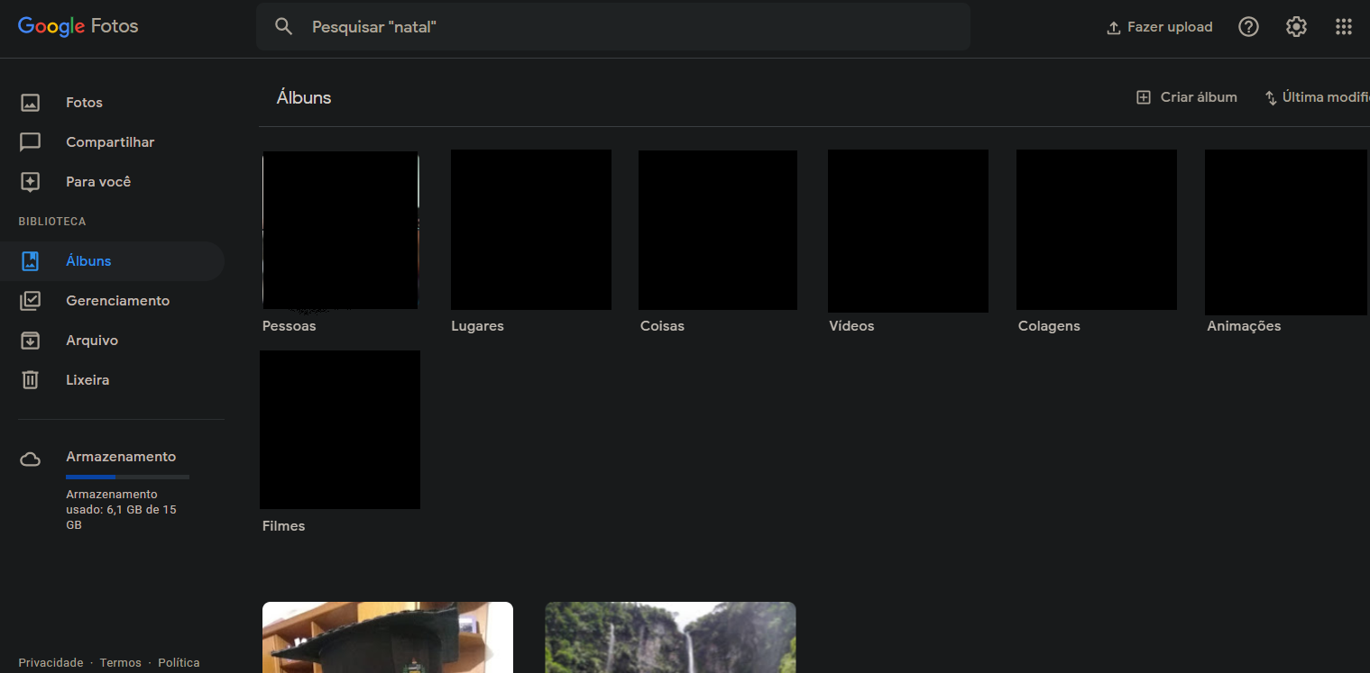
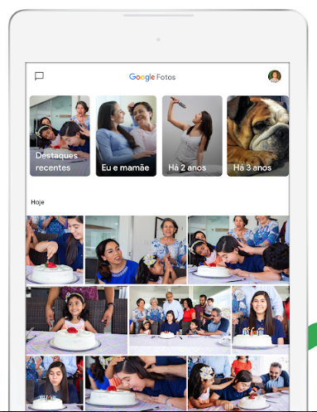
Google Fotos
Multiplataforma
Localização
Reconhecimento de face.
Sugestões de organizações de álbuns e colagens de fotos.
Notes:
O Google Fotos foi anunciado em maio de 2015.
O Google já vinha com o discurso pronto de que o Fotos foi criado com três ideias principais em mente:
“um lar para todas as suas fotos e vídeos”,
“te ajudar a organizar e trazer momentos à vida”
“facilitar que você compartilhe e salve o que importa”.

Slide 3
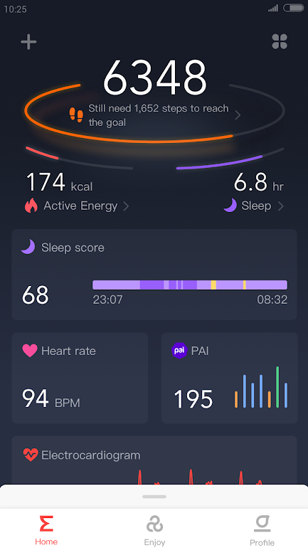
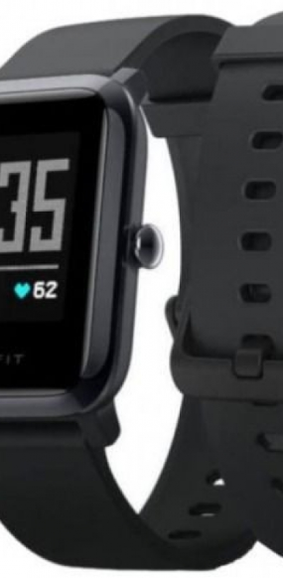
Zepp
Integração com Amazfit
Monitoramento cardíaco
Pedômetro e GPS
Notes:
Um pedômetro é um dispositivo, geralmente portátil e eletrônico ou eletromecânico, que conta cada passo que uma pessoa dá ao detectar o movimento das mãos ou quadris da pessoa.

Slide 4
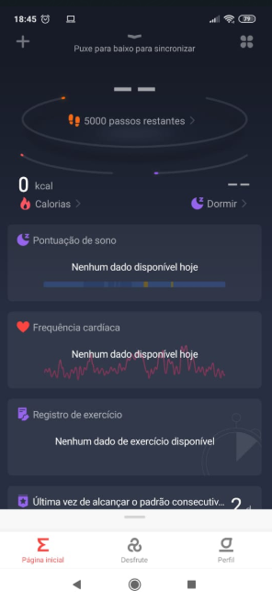
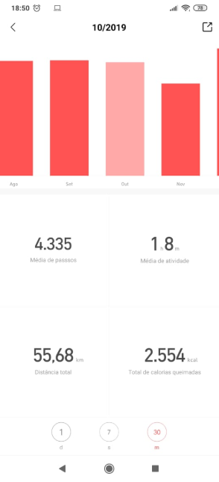
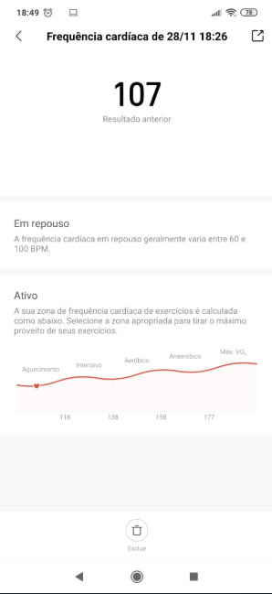
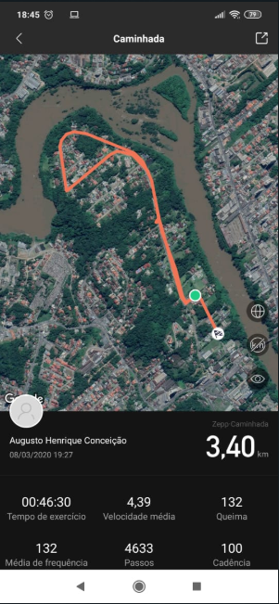

Slide 5
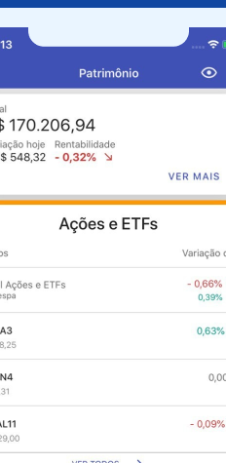
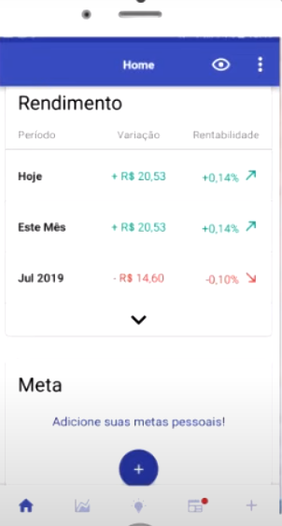
Real Valor
Importa automaticamente os investimentos da B3
Permite comparar a carteira com diversos índices
Ilustra as valorizações e os rendimentos

Slide 6
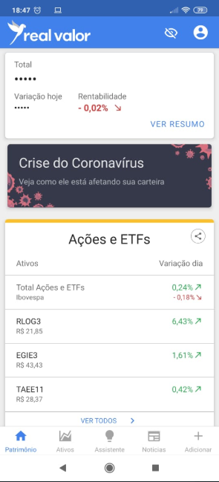
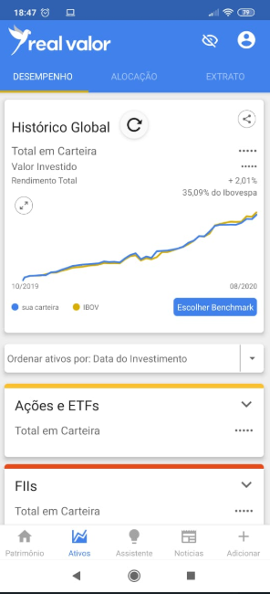
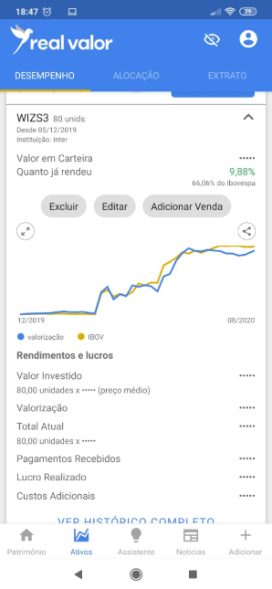
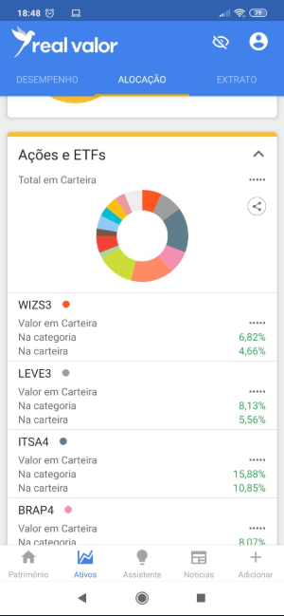

Slide 7
Referências
Google Play:
Google Fotos: https://play.google.com/store/apps/details?id=com.google.android.apps.photos&hl=pt_BR
Zepp: https://play.google.com/store/apps/details?id=com.huami.watch.hmwatchmanager&hl=pt_BR
Real Valor: https://play.google.com/store/apps/details?id=com.RealValor&hl=pt_BR
Vídeos:
Real Valor (6:32): https://www.youtube.com/watch?v=oxkCLuj3LnM
Zepp(0:59): https://www.youtube.com/watch?v=aVqHTF13HH0
Outros
Google fotos: http://setupgsm.com.br/2017/11/05/conheca-a-historia-do-google-fotos-app-de-armazenamento-de-fotos-e-videos-ilimitado/

